Slide 1
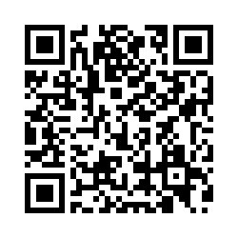
让我们齐心协力共同改善们社区的健康！
您的心声很重要。
RWJBarnabas Health、其医院、附属机构和社区合作伙伴正在进行社区健康居民调查
您的意见 将帮助我们塑造未来的项目和服务
我们协同合作，调查结果将使我们的社区更健康、更安全， 所有居民都能在社区幸福生活
该调查提供 8 种语言版本，约 15 分钟即可完成
https://bit.ly/rwjb24

